Slide 1
الوحدة 4
الاستدامة في قطاع الضيافة
A103000359719

Slide 2
الاستدامة في قطاع الضيافة
تبحث الوحدة تأثيرات قطاع الضيافة على البيئات التي تعمل فيها والمبادرات التي يمكن القيام بها للحد من هذه الآثار.
في هذه الوحدة سوف تدرس مفهوم الاستدامة وسبب أهمية الاستدامة في المساعدة على الحد من الأثر المسؤول عنه قطاع الضيافة.
تمنحك هذه الوحدة الفرصة للتحقيق في مجال الاستدامة.
A103000359719

Slide 3
أهداف التعلم
(أ) فهم مبادئ الاستدامة
)ب( فهم التدابير التي اتخذها قطاع الضيافة للحفاظ على بيئة مستدامة
)ج( التحقيق في مجال الاستدامة الذي يؤثر على قطاع الضيافة.
A103000359719

Slide 4
هدف التعلم (أ)
فهم مبادئ الاستدامة
أهمية الاستدامة للبيئة
كيف تلبي الاستدامة الاحتياجات البيئية
A103000359719

Slide 5
الاستدامة في قطاع الضيافة (1)
يدرس هدف التعلم (أ) مبادئ الاستدامة وأهمية الاستدامة للبيئة وآثار الاحتباس الحراري، بما في ذلك الآثار مثل:
ذوبان الجليد
ارتفاع مستويات سطح البحر
الفيضانات المحلية
تغير المناخ
فقدان التنوع البيولوجي
فقدان الزراعة
المجاعات
A103000359719

Slide 6
الاستدامة في قطاع الضيافة (2)
يحقق هدف التعلم (أ) أيضًا في مفهوم الاستدامة الذي يتضمن ممارسات مثل:
تقليل الطاقة
استخدام مصابيح كهربائية منخفضة الطاقة
التدفئة الشمسية
خفض الترموستات
الاستعانة بمعدات احتياطية
زيادة مستويات العزل
النقل
استخدام مصادر الطاقة البديلة (الأمواج والرياح والطاقة الشمسية)
ضع في اعتبارك كل الممارسات وكيف تساهم في إدارة شركات الضيافة المستدامة.
A103000359719

Slide 7
الاستدامة في قطاع الضيافة (3)
يناقش هدف التعلم (أ) أيضًا المصطلحات الأساسية التي قد تصادفها عند التحقيق في مشكلات الاستدامة بما في ذلك:
البصمة الكربونية
تغير المناخ
الأميال الغذائية
الغذاء المحلي.
ضع في اعتبارك ما تعنيه كل منها وكيفية ارتباطها بمفهوم الاستدامة.
A103000359719

Slide 8
الاستدامة في قطاع الضيافة (4)
ينتهي هدف التعلم (أ) بدراسة كيفية تلبية الاستدامة لاحتياجات البيئة.
التركيز على:
الاحتياجات البيئية
احتياجات البناء
A103000359719

Slide 9
الاحتياجات البيئية
الطاقة
النقل
الأرض
المجتمعات المستدامة
المساحات الخضراء
فواتير طاقة منخفضة
هواء أنظف
الحد من التلوث
نفايات أقل
إعادة التعليم
شبكات النقل الحضري
مصادر الطاقة المتجددة
توفر إعادة التدوير
النفايات
التعبئة والتغليف
A103000359719

Slide 10
احتياجات البناء
منازل بأسعار معقولة بما في ذلك المواد ومواد البناء المتجددة ومواد البناء الطبيعية والتكاليف المنخفضة والدفء
المباني الفعالة من حيث التكلفة وذات التهوية الجيدة والإضاءة الكافية
تنتج المباني حاليًا حوالي 39٪ من انبعاثات الكربون العالمية المتعلقة بالطاقة. لذلك ضع في اعتبارك كيفية تشييد المنازل الجديدة والمباني الأخرى في المكان الذي تعيش فيه ومدى إمكانية تصنيفها على أنها مستدامة.
A103000359719

Slide 11

قضايا الاستدامة الرئيسية
الطاقة المتجددة
ناقش مصادر الطاقة المتجددة/البديلة وكيفية انتقال قطاع الضيافة إليها.
A103000359719

Slide 12
هدف التعلم (ب)
فهم التدابير التي اتخذتها قطاع الضيافة للحفاظ على بيئة مستدامة
تأثير قطاع الضيافة على البيئة
فوائد الممارسات البيئية الجيدة على قطاع الضيافة
A103000359719

Slide 13
فهم التدابير التي اتخذها قطاع الضيافة للحفاظ على بيئة مستدامة (1)
يحقق هدف التعلم (ب) في تأثير قطاع الضيافة على البيئة بما في ذلك:
تلوث الهواء والأرض والمياه
النفايات وكيفية التخلص منها
تدمير الموائل
استخدام الموارد
الضوضاء
الإزعاج
ضع في اعتبارك كل من هذه العوامل، وكيف يؤثر قطاع الضيافة على البيئة التي تعيش فيها.
A103000359719

Slide 14
فهم التدابير التي اتخذها قطاع الضيافة للحفاظ على بيئة مستدامة (2)
يستكشف هدف التعلم (ب) مزايا الممارسات البيئية الجيدة لقطاع الضيافة بما في ذلك:
خفض التكاليف وزيادة الأرباح
حماية الموارد الطبيعية
تقليل النفايات إلى مكبات النفايات
تحسين السمعة
تقليل مخاطر الغرامات والملاحقات القضائية
استخدام المنتجات المحلية
تحفيز الموظفين
A103000359719

Slide 15
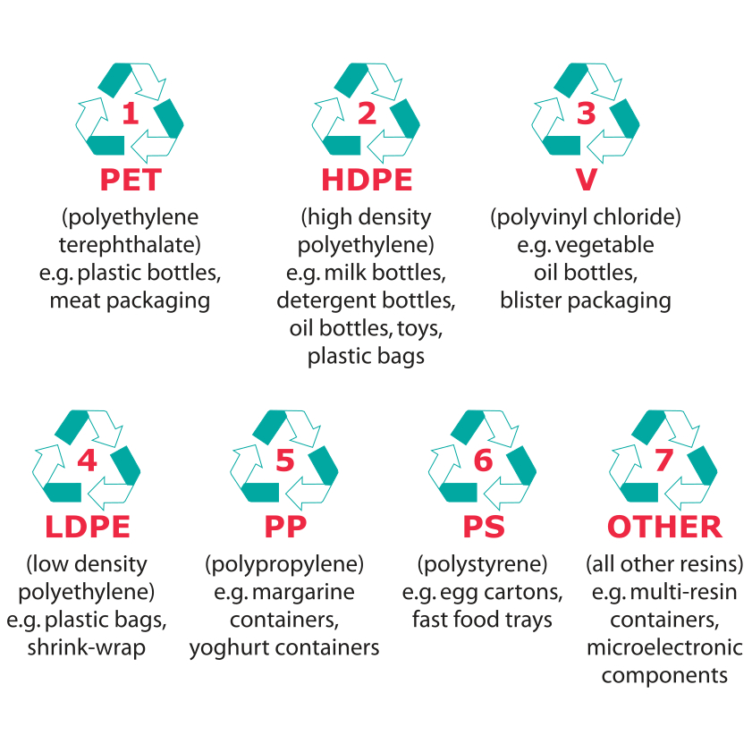
الحد من النفايات البلاستيكية
PET
(البولي إيثيلين تيريفثالات) مثل الزجاجات البلاستيكية وتغليف اللحوم
HDPE
(البولي إيثيلين عالي الكثافة) مثل زجاجات الحليب وزجاجات المنظفات وزجاجات الزيت ولعب الأطفال والأكياس البلاستيكية
V
(كلوريد البوليفينيل) مثل زجاجات الزيت النباتي والعبوات البلاستيكية
LDPE
(البولي إيثيلين منخفض الكثافة) مثل الأكياس البلاستيكية والأغلفة المنكمشة
PP
(البولي بروبيلين) مثل حاويات المارجرين وحاويات الزبادي
PS
(البوليسترين) مثل علب البيض وصواني الوجبات السريعة
أخرى
(جميع الراتنجات الأخرى) مثل الحاويات متعددة الراتنج والمكونات الإلكترونية الدقيقة
ناقش كيف يمكن لقطاع الضيافة تقليل كمية البلاستيك والمواد البلاستيكية
المستخدمة لمرة واحدة.
A103000359719

Slide 16
هدف التعلم (ج)
التحقيق في مجال الاستدامة الذي يؤثر على قطاع الضيافة
البحث وجمع المعلومات حول مجال الاستدامة.
عرض نتائج البحث على الجمهور.
مهارات العرض التقديمي.
A103000359719

Slide 17
التحقيق في مجال الاستدامة الذي يؤثر على قطاع الضيافة (1)
يكمن الهدف من هدف التعلم (ج) في تزويدك بالمهارات المطلوبة لإجراء تحقيق على نطاق صغير. وسوف تبدأ هذا من خلال البحث وجمع المعلومات حول مجال الاستدامة.
ينبغي أن يمنحك بحثك فهمًا للممارسات والإجراءات المستدامة التي تتبعها شركة الضيافة.
A103000359719

Slide 18
البحث وجمع المعلومات حول مجال الاستدامة
تخطيط البحث:
الأهداف والنتائج المخطط لها
أولاً، حدد الهدف من بحثك، ما الذي تريد اكتشافه؟
قد ترغب في وضع هدفك في شكل سؤال
A103000359719

Slide 19
البحث وجمع المعلومات حول مجال الاستدامة
يتضمن إجراء البحث ما يلي:
البحث الأولي، وتشمل الأمثلة على ذلك استخدام الاستبيانات والمقابلات والملاحظة.
البحث الثانوي، وتشمل الأمثلة على البيانات الثانوية الكتب والمجلات والمقالات الصحفية والتقارير وما إلى ذلك.
A103000359719

Slide 20
البحث وجمع المعلومات حول مجال الاستدامة
إنشاء واستخدام موارد البحث بما في ذلك:
أوراق المراقبة
أسئلة المقابلة
جمع البيانات.
لماذا لا تصمم استبيانًا بسيطًا؟ يمكنك القيام بذلك عبر الإنترنت.
A103000359719

Slide 21
البحث وجمع المعلومات حول مجال الاستدامة
تقديم معلومات البحث بصيغة مناسبة:
مثل السجل الذي يُفصِل مصادر المعلومات وأساليب البحث المستخدمة
مراقبة التغييرات وتحديثها وتسجيلها.
A103000359719

Slide 22
التحقيق في مجال الاستدامة الذي يؤثر على قطاع الضيافة (2)
يستكشف هدف التعلم (ج) أيضًا كيفية تقديم نتائج البحث إلى الجمهور. ويشمل ذلك:
مجالات الاستدامة التي سيتم التحقيق فيها
أهمية الموارد المستخدمة في البحث.
A103000359719

Slide 23
مجالات الاستدامة
قد تقرر التحقيق في أي مما يلي:
الأغذية والمشروبات
الطاقة والمياه
السفر وحركة المرور
الشراء والهدر
المباني والأراضي.
A103000359719

Slide 24
أهمية الموارد المستخدمة في البحث
استخدام أساليب البحث والموارد ذات الصلة
استخدام مجموعة متنوعة من المصادر، حيثما كان ذلك مناسبًا أو ممكنًا
بالنسبة للبحث الأولي، ستحتاج إلى الوصول إلى موضوع أو مواضيع بحثك.
بالنسبة للبحث الثانوي، يمكن أن تكون مصادر المعلومات الخاصة بك أكثر شمولاً.
A103000359719
Notes:
.

Slide 25
أهمية الموارد المستخدمة في البحث
تحليل البيانات والمعلومات التي تم جمعها أو استخدامها.
الحكم على مدى ملاءمة وأهمية المعلومات المختارة، وتجاهل المواد غير اللائقة أو المكررة.
الأمر متروك لك للتأكد من أن المعلومات التي تختار استخدامها موثوقة ودقيقة.
من المهم بشكل خاص أن نتذكر أن جميع مصادر المعلومات الثانوية ليست موثوقة بنفس القدر.
A103000359719

Slide 26
التحقيق في مجال الاستدامة الذي يؤثر على قطاع الضيافة (3)
يُختتم هدف التعلم (ج) باستكشاف الشكل الأنسب لتقديم نتائج البحث إلى جمهورك.
ويشمل ذلك:
التنسيقات
متطلبات عرض النتائج.
A103000359719
Notes:
.

Slide 27
التنسيقات
تقرير مكتوب
مقال في مجلة
البودكاست
مواد الويب
عرض تقديمي مُسجل
عرض تقديمي تم إنشاؤه بواسطة الكمبيوتر
أي مما يلي هو الأنسب لجمهورك؟
A103000359719
Notes:
.

Slide 28
متطلبات عرض النتائج
تقديم معلومات دقيقة
إظهار فهم الموضوع المختار.
دعم أي استنتاجات يتم استخلاصها من خلال الرجوع إلى المواد التي تم جمعها.
اعتبار هيكل ما يتم تقديمه.
تقديم موضوع مختار للجمهور.
جمع التعليقات من الجمهور.
A103000359719

Slide 29
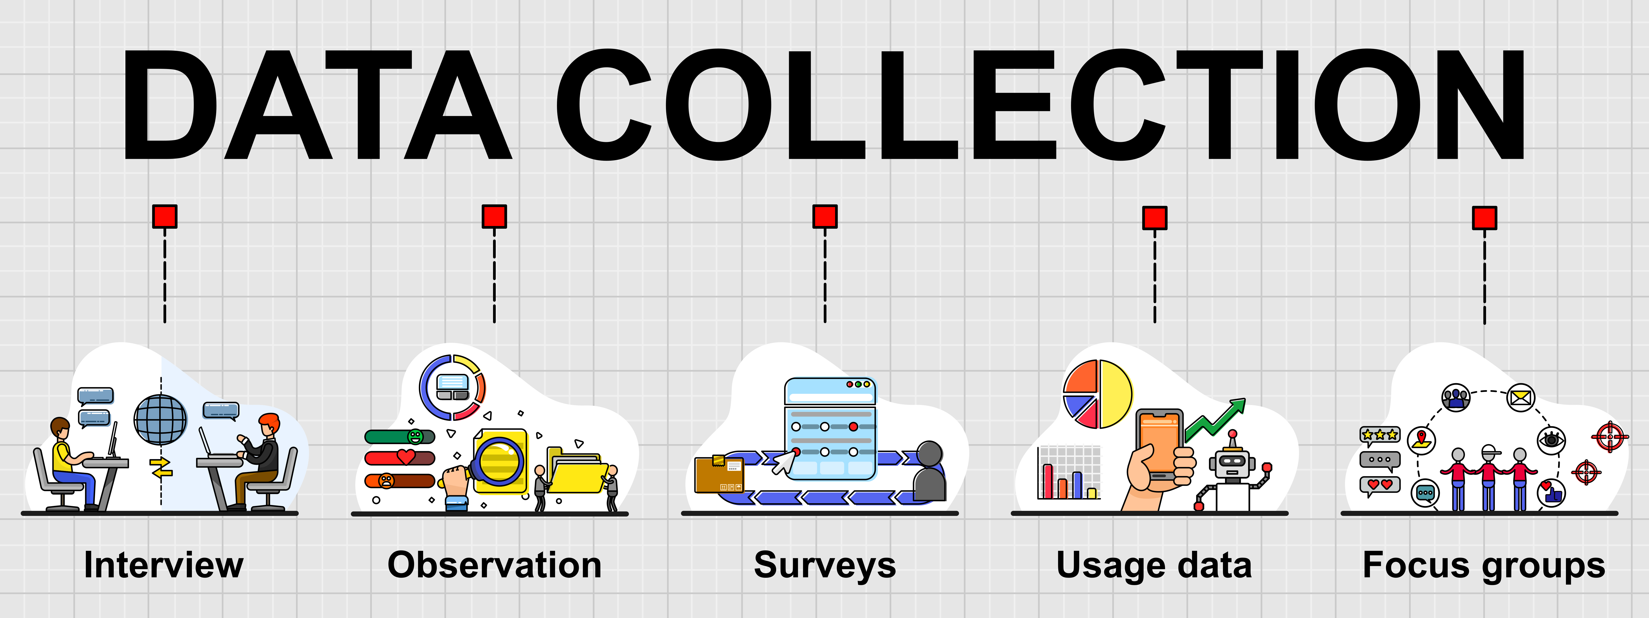
جمع البيانات
جمع البيانات
المقابلة
الملاحظة
الاستطلاعات
بيانات الاستخدام
مجموعات التركيز
ناقش الطرق التي يمكن استخدامها لجمع البيانات الأولية
A103000359719

Slide 30
شكر وتقدير
الصور:
بيرسون إديوكيشن ليمتد: Oxford Designers & Illustrators Ltd 15؛
Shutterstock: Jason Winter 11, Hugethank 20.
A103000359719

